Slide 1
Débuggez et testez un SaaS RH
lundi 12 décembre 2022

Slide 2

Présentation du projet
Présentation du rapport de test Jest
Présentation des 4 bugs
Ajout de tests unitaires et d’intégration
Création du parcours Employé

Slide 3
Présentation du Projet

Slide 4
Présentation du projet
Billed est un outil de Gestion de note de frais,
Il permet à un utilisateur de déclarer ses notes (informations + justificatifs)
Il permet à un manager de suivre, visualiser, valider, refuser les notes de frais
On y accès via un log et mot de passe
Objectifs :
Debugger le parcours Administrateur
Tester et Debugger le parcours Employee
Fiabiliser et améliorer le parcours Employee

Slide 5
Rapport de test Jest

Slide 6
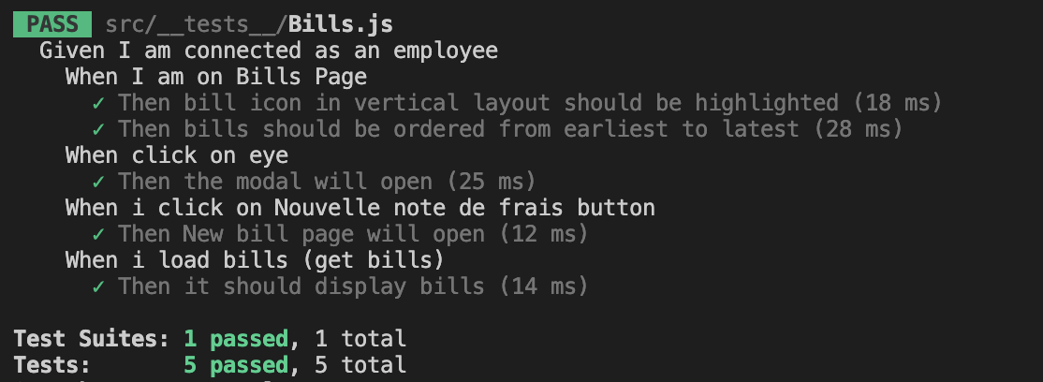
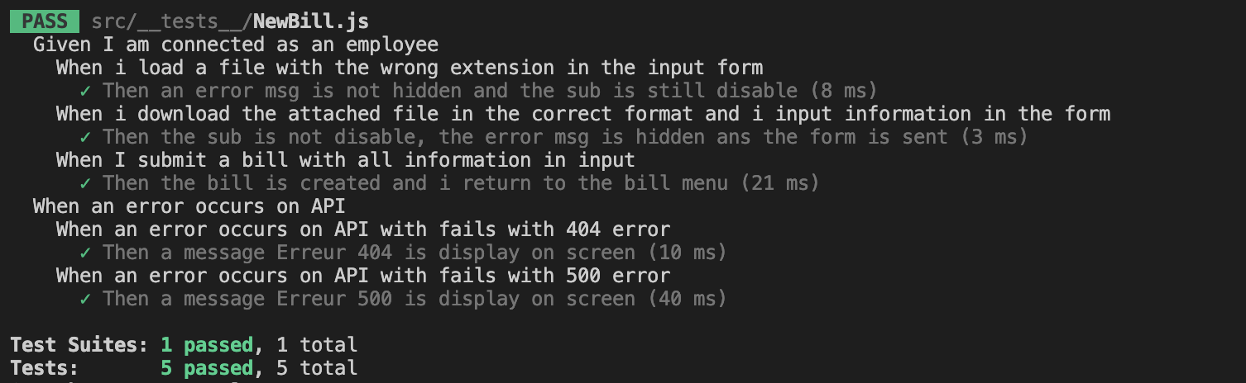
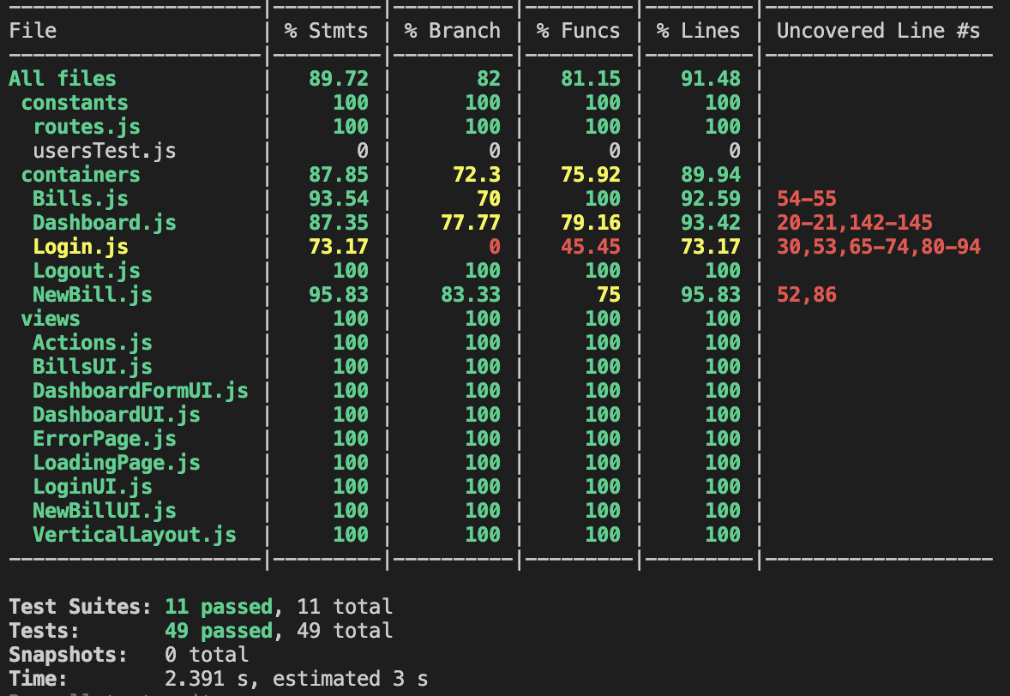

Rapport de test Jest
Rapport de test Jest Bills.js
Rapport de test Jest NewBill.js
Rapport de couverture Jest

Slide 7
Présentation des 4 bugs

Slide 8
Présentation des 4 bug
Ordonnancer par date l’affichage des notes de frais dans la vue employée
Corriger l’anomalie de login d’un administrateur
Corriger la possibilité d’ajouter un justificatif qui n’est pas une image
Corriger la vue administrateur lors du dépilage des listes

Slide 9
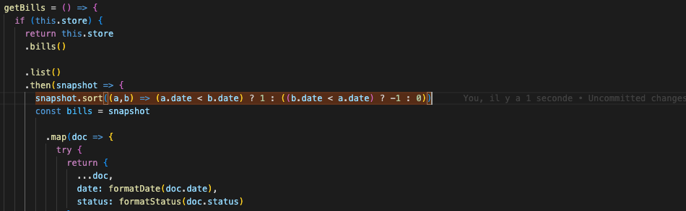
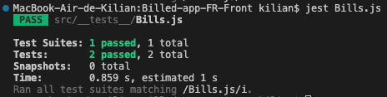
Ordonnancer par DATE
Lorsque l’employé arrive sur sa vue, il visualise les NdF clasé par date de déclaration. Il faut faire évoluer cela en les classant par la date de la Ndf elle-même.
Pour corriger :
Ajout d’une fonction sort() au moment de l’affichage des bills
snapshot.sort((a,b) => (a.date < b.date) ? 1 : ((b.date < a.date) ? -1 : 0))
*Pour que le test passe j’ai du le modifier :
const antiChrono = (a, b) => ((a < b) ? 1 : -1) ➔ const antiChrono = (a, b) => (a - b)

Slide 10
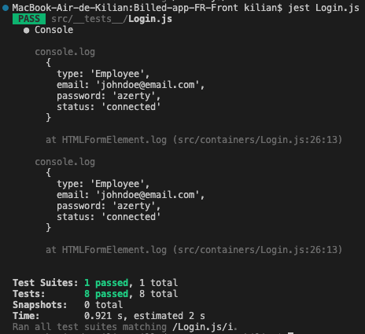
anomalie de login ADMIN
Lorsque qu’un administrateur souhaite se connecter sur sa vue, une fois le mail et le mdp saisie rien ne se passe.
Pour corriger il faut remplacer :
email: e.target.querySelector(`input[data-testid="employee-email-input"]`).value,
password: e.target.querySelector(`input[data-testid="employee-password-input"]`).value,
email: e.target.querySelector(`input[data-testid="admin-email-input"]`).value,
password: e.target.querySelector(`input[data-testid="admin-password-input"]`).value,

Slide 11
Justificatif uniquement image
Lorsqu’un salarié dépose un justificatif, il n’est pas restreint qu’en au type de celui-ci. Hors si il n’est pas une image, cela occasionne des anomalies pour l’affichage de l’image et du nom du fichier.
Pour cela :
Première possibilité HMTL Uniquement:
<input required type="file" class="form-control blue-border" data-testid="file" accept="image/*"/>

Slide 12
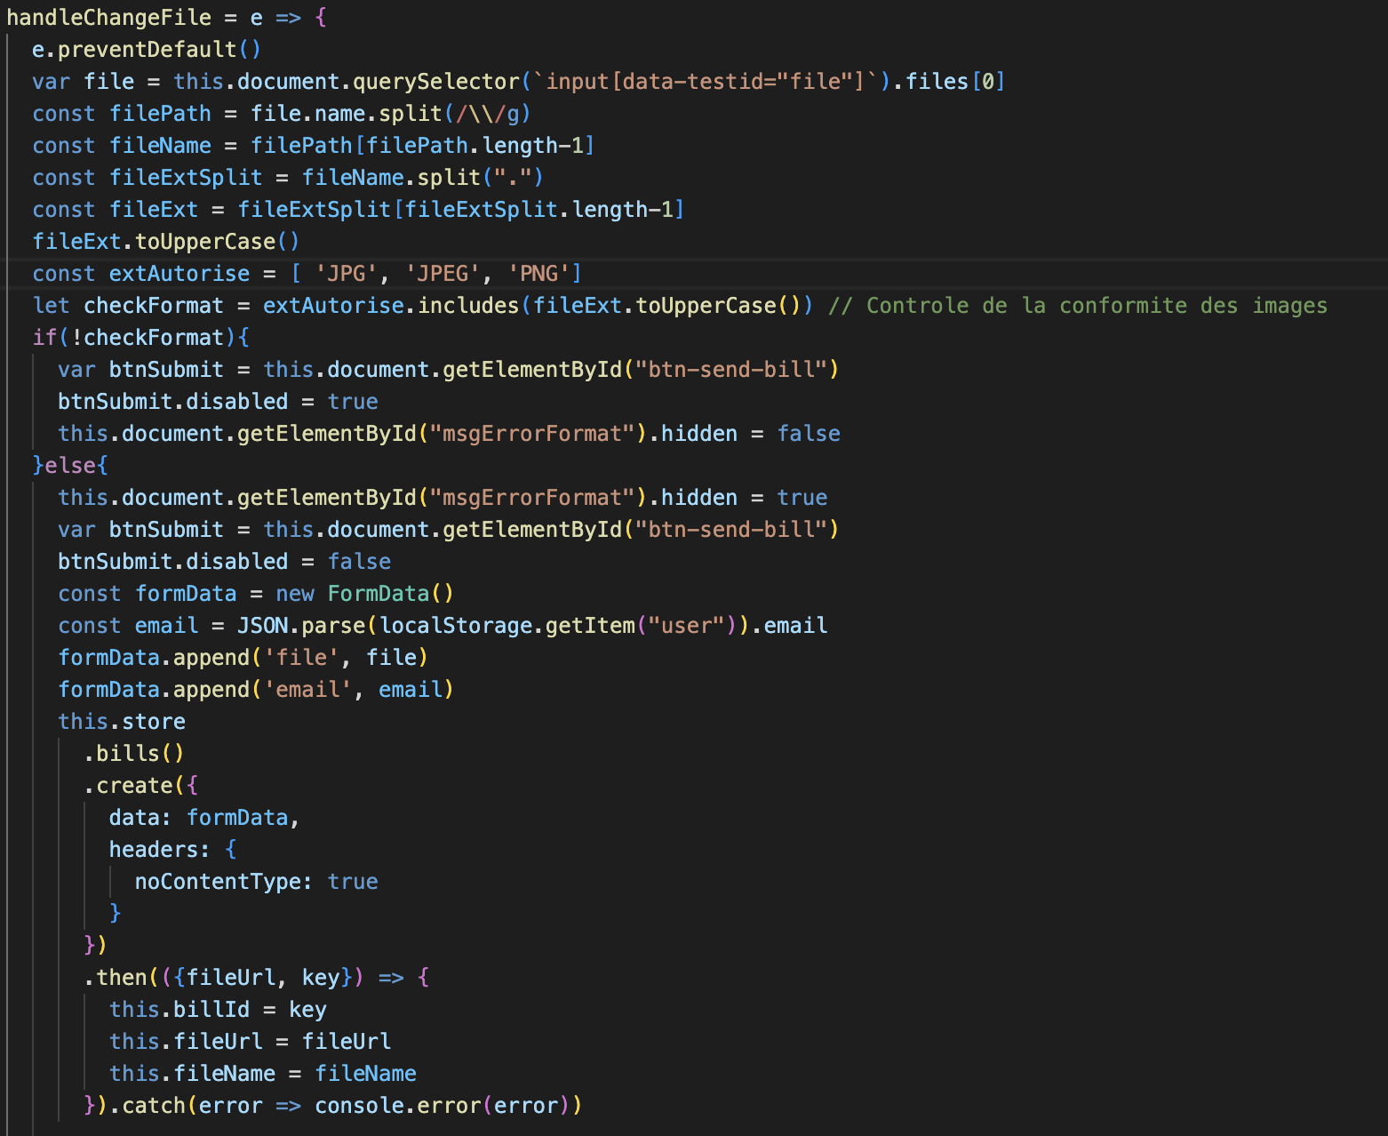
Justificatif uniquement image
Dans le cas ou l’utilisateur bypass l’attribut accept="image/* , mise en place du code JS :
Récupération de l’extension du fichier (fileExt)
Création tab leau extension autorisé (extAutorise)
Vérification présence extension dans tableau méthode includes() (checkFormat)
Si checkFormat false
disable submit btn
end of function

Slide 13
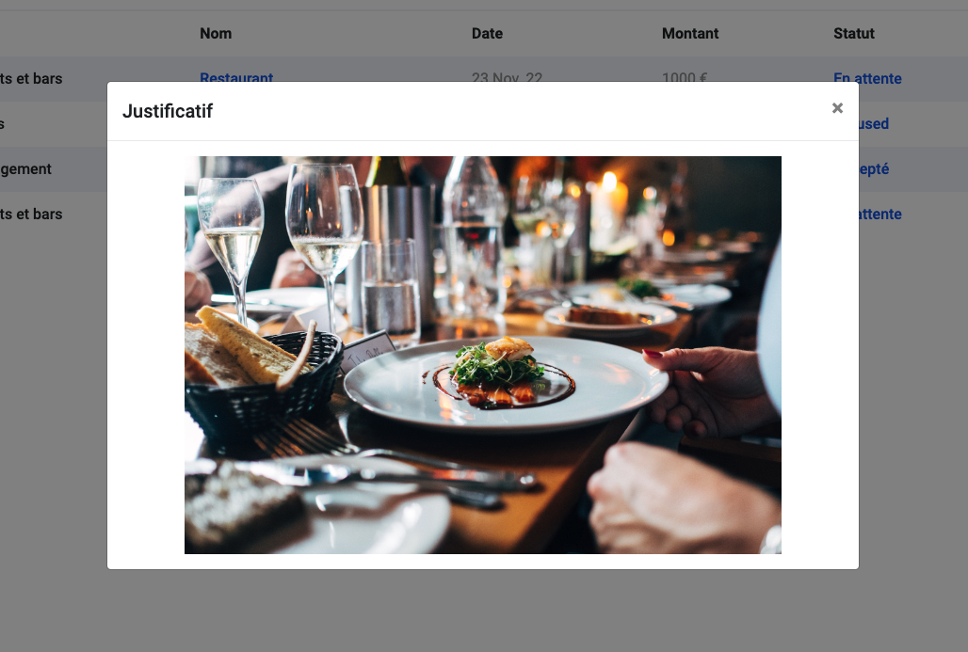
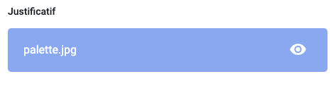
Justificatif uniquement image
Comportement attendus :
la modale doit afficher l'image.
dans le dashboard, le formulaire correspondant au ticket doit afficher le nom du fichier.

Slide 14
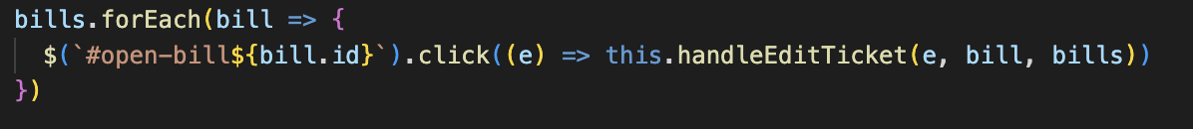
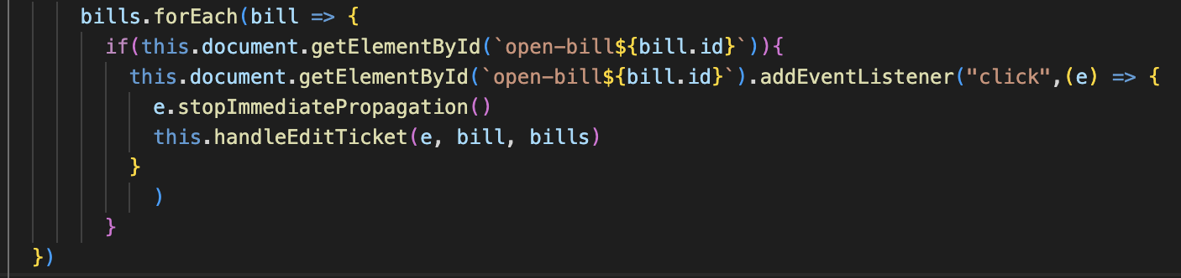
vue admin listes
Sur le Dashboard Admin, lorsqu’un user dépile les listes, la navigation entre les différentes NdF n’est pas prise en compte d’une pile à une autre.
Pour résoudre cela
Passage de :
A :

Slide 15
Ajout de tests unitaires et d’intégration

Slide 16
Ajout de testes unitaires et d’integration
Sur le composant views/Bills : Le taux de couverture est de 100%
Rajout la mention « expect »
Sur le composant container/Bills :
Faire passer le rapport de couvertures du fichier au vert
Taux de couverture d’environ 80%
Ajouter un test d’intégration GET Bills
Sur le composant container/NewBill :
Faire passer le rapport de couvertures du fichier au vert
Taux de couverture d’environ 80%
Ajouter un test d’intégration POST Bills
Création de test pour la survenue d’une erreur 404 ou 500

Slide 17
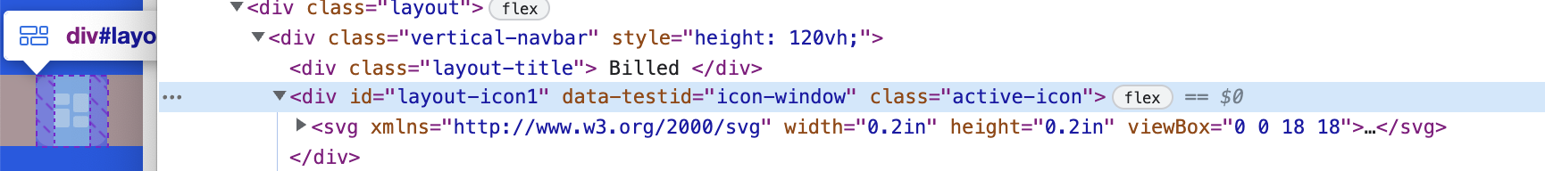
Rajout de la mention « expect »
Le premier test de Bills.js vérifie si l’icone du menu actif est highlighted avec le le style active-icon
Pour cela :

Slide 18
Container Bills
Faire passer le rapport de couvertures du fichier au vert
Taux de couverture d’environ 80%
Ajouter un test d’intégration GET Bills
Création d’un test pour ouverture de la modal (lors du clique sur l’œil)
Création d’un test pour ouvrir la page de déclaration d’une nouvelle note
Création d’un test pour Get les bills

Slide 19
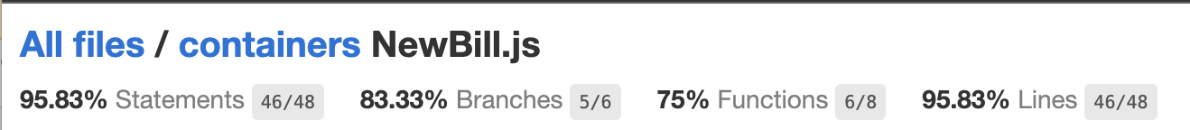
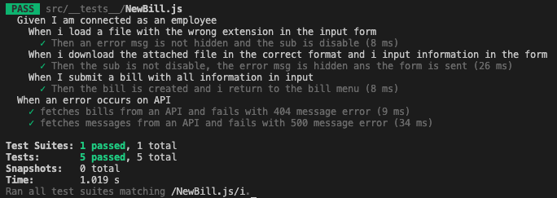
Container NewBill
Faire passer le rapport de couvertures du fichier au vert
Taux de couverture d’environ 80%
Ajouter un test d’intégration POST Bills
Création d’un test pour vérifier l’apparition d’un message et la désactivation du bouton submit lors de l’upload d’un fichier au mauvais format
Création d’un test pour vérifier la non apparition d’un message et la réactivation du bouton submit lors de l’upload d’un fichier au bon format et l’envoi de la note (retour page bills)
Création d’un test pour post une bill

Slide 20
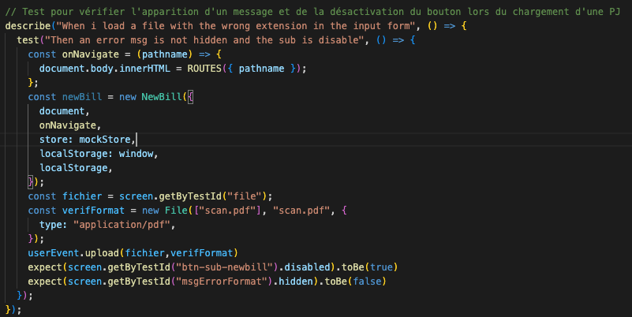
Container NewBill
Création d’un test pour vérifier l’apparition d’un message et la désactivation du bouton submit lors de l’upload d’un fichier au mauvais format

Slide 21
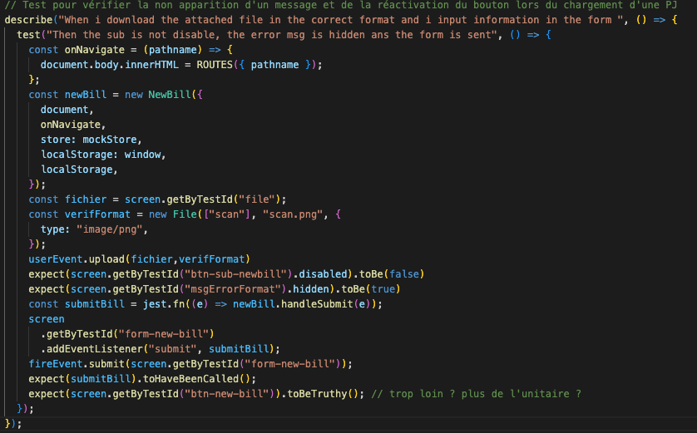
Container NewBill
Création d’un test pour vérifier la non apparition d’un message et la réactivation du bouton submit lors de l’upload d’un fichier au bon format et l’envoi de la note (retour page bills)

Slide 22
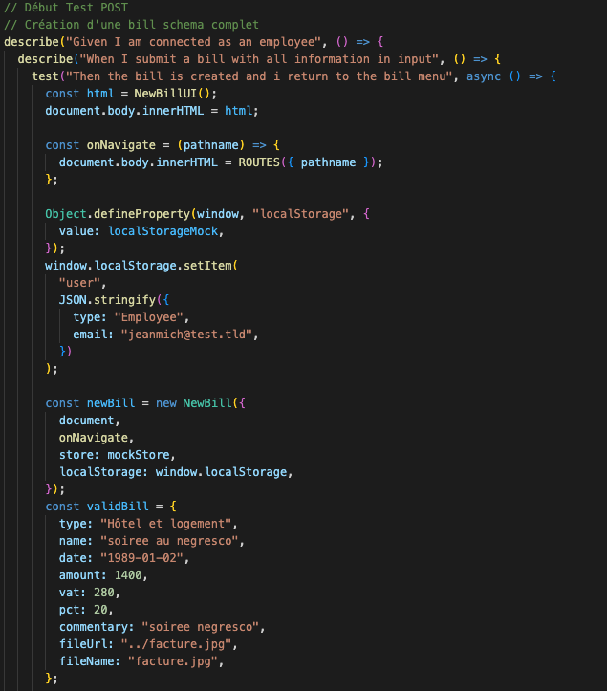
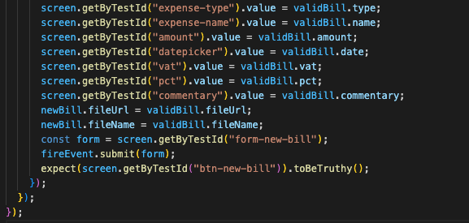
Container NewBill
Création d’un test pour post une bill

Slide 23
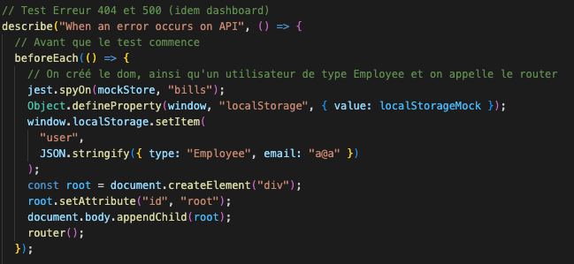
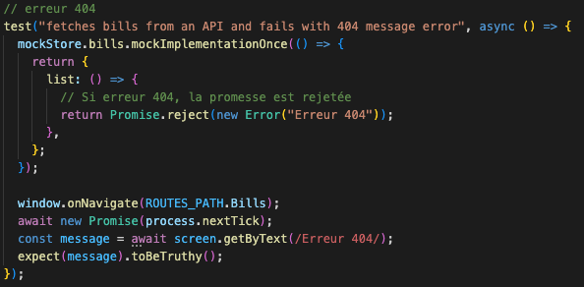
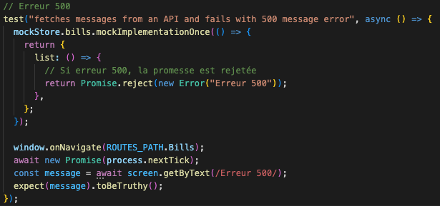
Test Erreur 404 et 500
Réutilisation du code mise en place pour le test du dashboard

Slide 24
Création du parcours employé

Slide 25
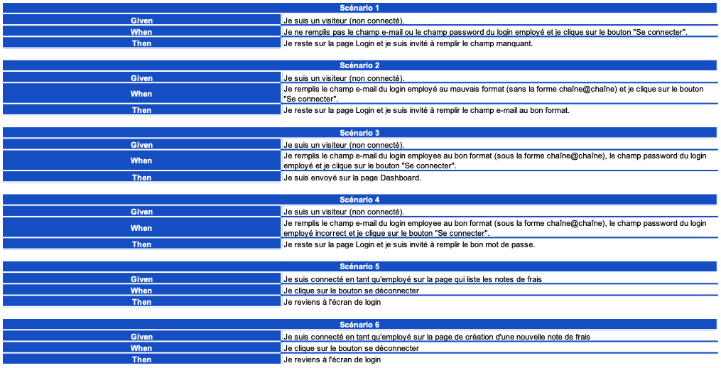
Création du parcours employé

Slide 26
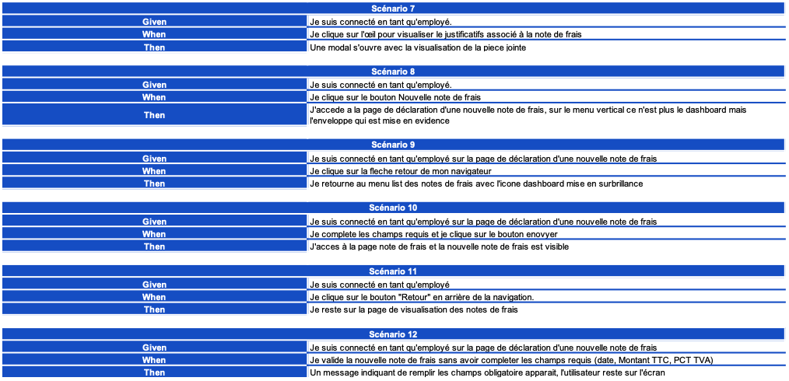
Création du parcours employé

Slide 27
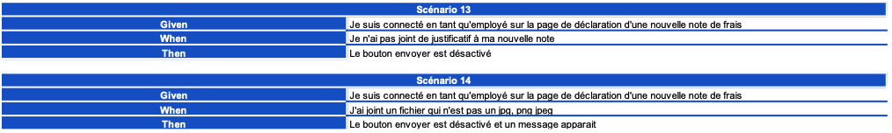
Création du parcours employé

